Slide 1
I capostipiti della Sociologia delle culture
Lezione su Durkheim
Corso SSS
(Calefato)

Slide 2
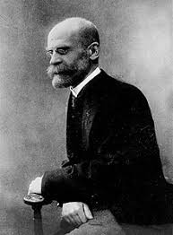
Cenni biografici
Émile Durkheim Épinal 1858, Parigi 1917)
Nel 1982 conseguì l'Agrégation de philosophie
Fu professore di filosofia sociale all'Università di Bordeaux e vi rimase fino al 1902
Poi passò alla Sorbona, dove diventò ordinario nel 1906
Oltre all’attività accademica partecipava alla vita politica: fu consulente del Ministero dell’educazione, in una fase della politica francese in cui dopo égalité e liberté il problema era la fraternité intesa come educazione alla solidarietà che corrisponde all’educazione al legame (sociale).

Slide 3
Due filoni di pensiero
Le regole del metodo sociologico:
«Per studiare i fatti sociali dobbiamo cercare separatamente: la causa efficiente che ha prodotto un dato fenomeno (i fatti sociali si spiegano a partire dagli stessi fatti sociali, questo allude a un piano strutturale dell’esistenza )
e la funzione che esso assolve»
Con questa frase fonda:
Strutturalismo
Funzionalismo

Slide 4
Strutturalismo
Non è una teoria ma un metodo d’analisi affermatosi in varie discipline
Permette di individuare l’insieme di relazioni relativamente stabili su cui si regge il sistema sociale rendendolo un’unità che persiste nel tempo.
Privilegia l’analisi sincronica piuttosto che quella diacronica, l’invariante al transuente
Le parti del sistema sociale sono interdipendenti subordinate all’unità sistemica

Slide 5
Elementi dello strutturalismo
Visione olistica (presente in Durkheim come in tutto l’organicismo)
Teoria olistica del significato (segni, concetti, pratiche)
Contesto culturale/contesto della significazione
Non è una corrente interessata al mutamento sociale
Istantanee della società
Si contrappone al positivismo: le strutture sono latenti

Slide 6
Struttura, relazioni, cultura
La società è un ‘entità sui generis’ superiore alla somma dei singoli individui: gli individui strutturano le loro relazioni relativamente stabili dando vita a un contenuto strutturale/culturale specifico superiore alla somma delle parti

Slide 7
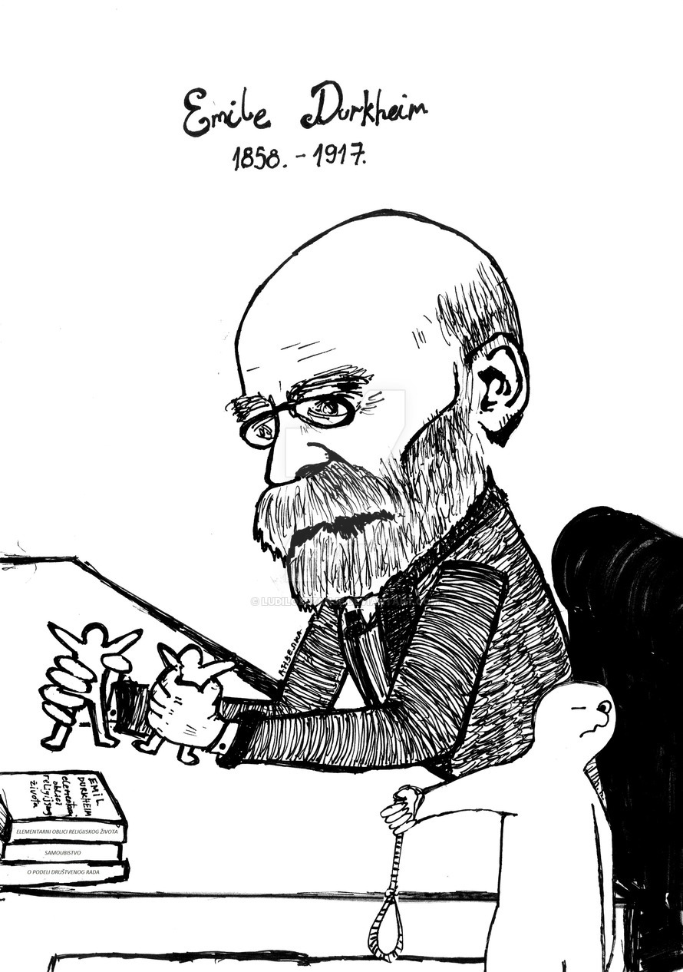
I fatti sociali
Definizione
Carattere della coattività
Carattere della generalità
I fatti sociali sono esterni
I fatti sociali non sono universali

Slide 8
‘La società è un fatto morale’
La società del ‘900 per Durkheim era un fatto morale
Le rappresentazioni collettive agiscono coercitivamente sull’individuo (coazione morale).
Il ruolo della cultura.
L’individuo contenitore
Perché allora gli uomini per Durkheim vanno in anomia? La questione della libertà individuale

Slide 9
Visione antropologica di Durkheim
L’uomo duplex
La naturalizzazione della bipolarità
( Aristotele, Hobbes, Durkheim)
Ovvero:
Senza regolamentazione morale gli individui scivolano in uno ‘stato di natura’
L’individuo è moralmente indotto dalle strutture latenti e dalle rappresentazioni collettive altrimenti va in anomia

Slide 10
Il suicidio (1897)
Prima opera sociologica di carattere empirico
Durkheim vuole segnare il confine tra disciplina sociologica e disciplina psicologica
Il suicidio è un tabù

Slide 11
Tipizzazione forme di suicidio
Suicidio altruistico: eccesso di integrazione e regolamentazione
(comportamento suicidario donne indiane)
Sucidio egoistico: l’individuo riconosce il carattere morale della società ma vi è un eccesso di individualizzazione.
Suicidio anomico: anomia=assenza di regole, frattura nell’organizzazione delle rappresentazioni collettive
Suicidio fatalistico: opposto di quello anomico, le rappresentazioni collettive funzionano troppo ( Kamikaze)

Slide 12
La costruzione culturale del sacro: Le forme elementari della vita religiosa (1912)
La religione è una proiezione della coscienza collettiva attraverso il trascendente e il sacro
La religione è un fatto sociale
La religione assolve a una funzione
La religione non è un fatto individuale
Sacro e profano
«La società è un Dio di fronte ai fedeli»
L’esperienza emotiva
I simboli: il culto del totemismo

Slide 13
La società è una realtà ‘sui generis’
Durkheim e Butroux e gli ambiti di realtà ovvero l’ambito superiore non spiega quello inferiore
La realtà sociale si spiega a partire dalla realtà sociale stessa

Slide 14
La divisione del lavoro sociale 1893
Tesi di dottorato di Durkheim
Cos’è e come nasce la società moderna? Studiare scientificamente la modernità
La società moderna cambia l’organizzazione della società
Studiare il cambiamento da società pre-moderne a società moderne
Gemeinschaft e Gesellschaft Ferdinand Tönnies
Solidarietà meccanica e solidarietà organica

Slide 15
La società pre-moderna è caratterizzata dalla solidarietà meccanica
Legami sociali di tipo meccanico
La comunità ha un peso maggiore rispetto all’individuo in termini di rappresentazioni collettive
Individuo poco differenziato rispetto alla comunità di appartenenza
Interscambiabilità dei ruoli
Assenza di specializzazione fra i ruoli
La realtà ha una struttura stabile
La realtà ha confini cognitivi pesantissimi

Slide 16
La società moderna è caratterizzata dalla solidarietà organica
Il quadro culturale era la modernità
Modello della divisione del lavoro e della razionalizzazione scientifica della lavoro (fordismo).
Le rappresentazioni collettive permangono ma hanno minor peso
Forte differenziazione fra i ruoli
Lavoro in fabbrica interfaccia per comprendere la società
L’individuo diventa soggetto della storia
Il legame sociale non è volto all’interscambiabilità ma all’interdipendenza funzionale
Maggiore bisogno degli altri per ottemperare alle funzioni che tengono il sistema in piedi.

Slide 17
Metropolis (Fritz Lang) 1927

Slide 18
Tempi Moderni 1936 Charlie Chaplin

Slide 19
Per ricollegarsi: elementi di funzionalismo in Durkheim
Come i funzionalisti voleva spiegare il persistere delle pratiche sociali
Le pratiche producono effetti che sono funzionali all’ordine e all’integrazione del sistema sociale
Guardano alla dinamica bisogno-funzione società al pari dell’organismo biologico
Come l’organismo la società ha prerequisiti funzionali
La realtà è fatta di sottosistemi e pratiche diretti funzionalmente per la conservazione della realtà sociale

Slide 20
Elementi funzionalisti in Durkheim
Sociologia come medicina sociale
Il problema dell’evoluzione sociale attraverso successivi adattamenti all’ambiente verso una maggiore complessità e differenziazione sistemica
La società si segmenta e si va in direzione dell’individualismo

